Slide 1
⁧نمایش‌دهنده و فیلتر گردش حساب بانکی⁩
⁧معرفی نرم‌افزار دسکتاپ⁩
BankStatementViewer
⁧دریافت صورت‌حساب از رایانه یا FTP، فیلتر، خلاصه‌سازی، چاپ و خروجی Excel، در یک برنامهٔ ویندوزی سریع و فارسی⁩
github.com/Shahabs2004/BankStatementViewer
⁧برنامه‌نویس: شهاب صادقی — مدیریت بانک کشاورزی استان فارس⁩

Slide 2
⁧فهرست کامل قابلیت‌ها⁩
⁧نمای کلی⁩
⁧خلاصه سریع و ۲۰ تراکنش بزرگ⁩
⁧۹⁩
⁧بازکردن فایل‌های Excel بانک⁩
⁧۱⁩
⁧انتخاب ستون‌ها برای جدول، چاپ و Excel⁩
⁧۱۰⁩
⁧خواندن مستقیم صورت‌حساب از FTP⁩
⁧۲⁩
⁧ارتفاع ردیف، فونت و عرض ستون‌ها⁩
⁧۱۱⁩
⁧سربرگ حساب و مانده‌ها⁩
⁧۳⁩
⁧نوار ابزار فشرده و پنل‌های قابل‌مخفی‌شدن⁩
⁧۱۲⁩
⁧تحلیل هوشمند شرح تراکنش‌ها⁩
⁧۴⁩
⁧چاپ عمودی و افقی⁩
⁧۱۳⁩
⁧نُه فیلتر ترکیبی مستقل⁩
⁧۵⁩
⁧خروجی Excel با نوار پیشرفت⁩
⁧۱۴⁩
⁧جستجوی مقاوم فارسی و عربی⁩
⁧۶⁩
⁧ذخیرهٔ خودکار تنظیمات کاربر⁩
⁧۱۵⁩
⁧پیش‌فرض‌های جستجو⁩
⁧۷⁩
⁧تشخیص خودکار کارمزد⁩
⁧۸⁩
BankStatementViewer

Slide 3
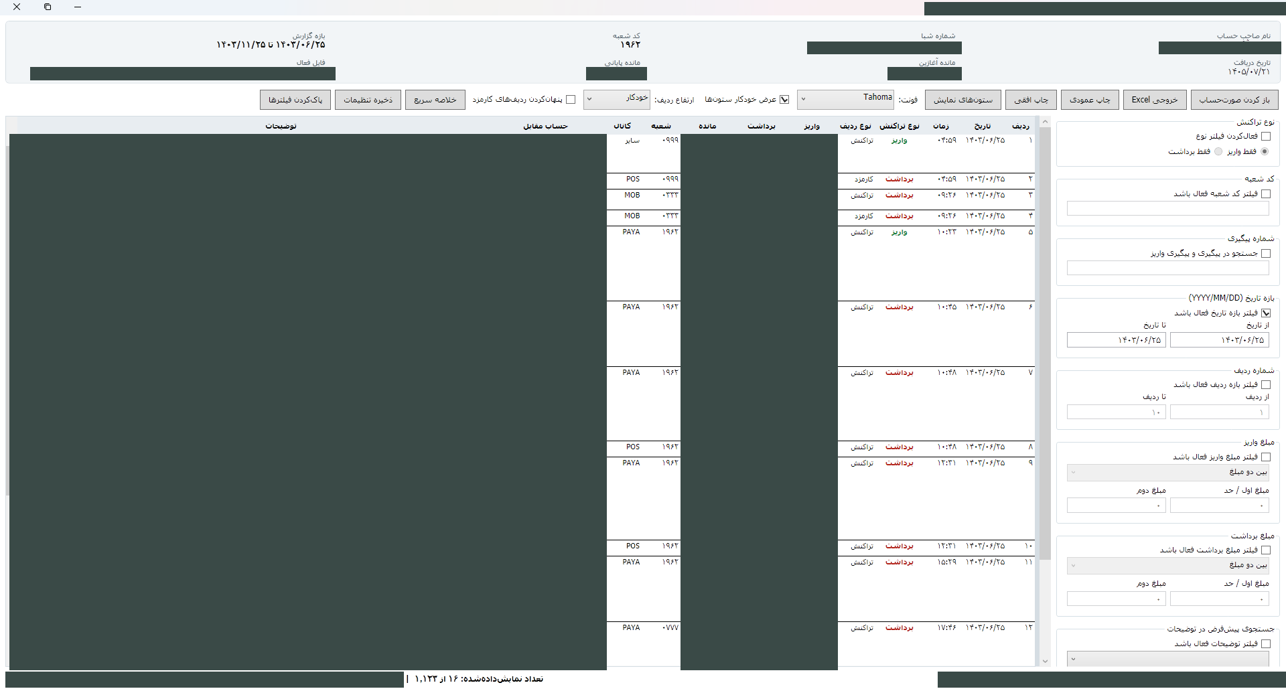
⁧پنجرهٔ اصلی نرم‌افزار⁩
⁧تصویر برنامه⁩
⁧سربرگ حساب⁩
⁧مشخصات و مانده‌ها بالای جدول⁩
⁧نوار ابزار⁩
⁧در نسخهٔ جدید به آیکون‌های کوچک با راهنمای فارسی تبدیل شده⁩
⁧پنل فیلترها⁩
⁧سمت راست؛ با یک دکمه می‌توان آن را مخفی کرد⁩
⁧جدول و نوار وضعیت⁩
⁧تعداد نمایش‌داده‌شده و جمع‌ها پایین صفحه⁩
⁦BankStatementViewer · تصویر مربوط به نسخهٔ اولیه است؛ اطلاعات حساس محو شده⁩

Slide 4
⁧بازکردن صورت‌حساب بانکی⁩
⁧قابلیت ۱ از ۱۵⁩
⁧فایل Excel خروجی بانک مستقیماً و بدون تبدیل خوانده می‌شود⁩
⁧حذف ردیف‌های غیرتراکنشی⁩
⁧شناسایی سرستون‌ها⁩
⁧Excel واقعی⁩
⁧ردیف‌های جمع و پاورقی صورت‌حساب (مانند مهر و امضا) وارد جدول نمی‌شوند.⁩
⁧ستون‌ها از روی نام سرستون پیدا می‌شوند، نه از روی جای ثابت.⁩
⁧فایل‌های xls و xlsx با کتابخانهٔ ExcelDataReader خوانده می‌شوند.⁩
⁧دو راه ورود فایل⁩
⁧از فایل‌های رایانه با دکمهٔ «باز کردن صورت‌حساب»، یا مستقیم از سرور FTP (اسلاید بعد).⁩
⁧اگر ساختار فایل ناشناخته باشد، پیام خطا همراه نمونه‌ای از محتوای خوانده‌شده نمایش داده می‌شود.⁩
BankStatementViewer

Slide 5
⁧خواندن مستقیم از FTP⁩
⁧قابلیت ۲ از ۱۵⁩
⁧صورت‌حساب را بدون جابه‌جایی دستی فایل، از سرور دریافت و باز کنید⁩
⁧۳⁩
⁧۲⁩
⁧۱⁩
⁧دانلود و بازکردن⁩
⁧فهرست فایل‌ها⁩
⁧تنظیمات FTP⁩
⁧فایل انتخاب‌شده در پوشهٔ دانلود ذخیره و در برنامه باز می‌شود.⁩
⁧فایل‌های xls و xlsx با نام، حجم و زمان تغییر نمایش داده می‌شوند؛ جدیدترین در بالا.⁩
⁧آدرس، مسیر دانلود، نام کاربری و رمز عبور؛ دکمهٔ «تست ارتباط» اتصال را می‌سنجد.⁩
⁧هشدار امنیتی⁩
⁧رمز عبور محافظت‌شده⁩
⁧ارتباط FTP معمولی رمزگذاری شبکه ندارد؛ برنامه این را در پنجرهٔ تنظیمات یادآوری می‌کند.⁩
⁧رمز با رمزنگاری ویندوز (DPAPI) و مخصوص همان کاربر ویندوز ذخیره می‌شود.⁩
BankStatementViewer

Slide 6
⁧سربرگ حساب و مانده‌ها⁩
⁧قابلیت ۳ از ۱۵⁩
⁧اطلاعات هویتی صورت‌حساب بالای جدول نمایش داده می‌شود⁩
⁧بازهٔ گزارش⁩
⁧کد شعبه⁩
⁧شمارهٔ شبا⁩
⁧نام صاحب حساب⁩
⁧مانده پایانی⁩
⁧مانده آغازین⁩
⁧فایل فعال⁩
⁧تاریخ دریافت⁩
⁧مانده آغازین هوشمند⁩
⁧اگر «مانده از صفحهٔ قبل» در فایل موجود باشد از آن استفاده می‌شود؛ در غیر این صورت مانده از نخستین تراکنش محاسبه می‌شود.⁩
BankStatementViewer

Slide 7

⁧تحلیل هوشمند شرح تراکنش⁩
⁧قابلیت ۴ از ۱۵⁩
⁧متن بلند و شلوغ شرح بانک به ستون‌های تمیز و قابل فیلتر تبدیل می‌شود⁩
⁧حساب مقابل⁩
⁧کانال⁩
⁧شرح کامل بانک⁩
⁧طرف دیگر تراکنش جدا می‌شود⁩
⁧MOB، PAYA، KYOS، POS یا سایر⁩
⁧متنی چندخطی با شمارهٔ پیگیری، حساب مقابل، نوع انتقال و توضیحات پراکنده⁩
⁧نوع ردیف⁩
⁧بابت / هدف⁩
⁧نسخهٔ اصلی در ستون اختصاصی حفظ می‌شود⁩
⁧تراکنش یا کارمزد⁩
⁧علت یا هدف انتقال خوانا می‌شود⁩
BankStatementViewer

Slide 8
⁧فیلترهای ترکیبی⁩
⁧قابلیت ۵ از ۱۵⁩
⁧نُه فیلتر مستقل که با هم ترکیب می‌شوند؛ اجرا با تأخیر ۲۵۰ میلی‌ثانیه برای روانی رابط⁩
⁧شمارهٔ پیگیری⁩
⁧کد شعبه⁩
⁧نوع تراکنش⁩
⁧پیگیری و پیگیری واریز⁩
⁧تطابق دقیق⁩
⁧فقط واریز / فقط برداشت⁩
⁧جستجو در توضیحات⁩
⁧بازهٔ ردیف⁩
⁧بازهٔ تاریخ⁩
⁧عبارت دلخواه در شرح تراکنش⁩
⁧از ردیف … تا ردیف …⁩
⁧⁦YYYY/MM/DD⁩⁩
⁧متن آزاد⁩
⁧مبلغ برداشت⁩
⁧مبلغ واریز⁩
⁧جستجوی آزاد در کل ردیف⁩
⁧همان سه حالت مبلغ⁩
⁧بیشتر از / کمتر از / بین دو مبلغ⁩
BankStatementViewer

Slide 9
⁧جستجوی مقاوم فارسی و عربی⁩
⁧قابلیت ۶ از ۱۵⁩
⁧تفاوت‌های نوشتاری حروف، ارقام و فاصله‌ها در جستجو نادیده گرفته می‌شود⁩
⁦ي = ی⁩
⁧«ي» عربی و «ی» فارسی⁩
⁦ك = ک⁩
⁧«ك» عربی و «ک» فارسی⁩
⁦۱۲۳ = ١٢٣ = 123⁩
⁧ارقام فارسی، عربی و لاتین⁩
⁧خریدباPOS = خرید با POS⁩
⁧فاصله‌ها و علائم ترکیبی⁩
BankStatementViewer

Slide 10
⁧پیش‌فرض‌های جستجو⁩
⁧قابلیت ۷ از ۱۵⁩
⁧عبارت‌های پرکاربرد را یک‌بار ذخیره کنید و با یک کلیک اجرا کنید⁩
⁧واریز حقوق⁩
⁧خرید با POS⁩
⁧انتقال پایا⁩
⁧انتقال موبایلی⁩
⁧واریز حقوق⁩
⁧خریدباPOS⁩
⁧پایا⁩
⁧انتقالMOB⁩
⁧پیش‌فرض دلخواه⁩
⁧چک⁩
⁧ساتنا⁩
⁧برداشت پل⁩
⁧افزودن یا حذف توسط کاربر⁩
⁧چک⁩
⁧ساتنا⁩
⁧برداشت پل⁩
⁧هفت پیش‌فرض آماده همراه برنامه است؛ دکمه‌های «افزودن پیش‌فرض» و «حذف پیش‌فرض انتخاب‌شده» فهرست را شخصی‌سازی می‌کنند.⁩
BankStatementViewer

Slide 11
⁧تشخیص هوشمند کارمزد⁩
⁧قابلیت ۸ از ۱۵⁩
⁧ردیف‌های کارمزد شناسایی می‌شوند، قابل پنهان‌شدن‌اند و در جمع‌ها می‌مانند⁩
⁧پنهان‌کردن ردیف‌های کارمزد⁩
⁧توضیح ردیف صراحتاً شامل واژهٔ «کارمزد» باشد⁩
⁧۱⁩
⁧جدول تمیزتر می‌شود، اما تعداد و مجموع کارمزدها در خلاصهٔ سریع حفظ می‌شود.⁩
⁧ردیف بعدی یک تراکنش، با پیگیری، تاریخ، زمان و جهت مالی یکسان و مبلغ کمتر⁩
⁧۲⁩
⁧اگر کانال‌های شناخته‌شده متناقض باشند، جفت رد می‌شود.⁩
BankStatementViewer

Slide 12
⁧خلاصهٔ سریع⁩
⁧قابلیت ۹ از ۱۵⁩
⁧جمع‌بندی تراکنش‌های منطبق با فیلترهای فعلی؛ تراکنش‌های عادی و کارمزدها جداگانه جمع می‌شوند⁩
⁧جمع‌بندی بر اساس کانال⁩
⁧تعداد تراکنش و کارمزد⁩
⁧مجموع واریز و برداشت هر کانال⁩
⁧شمار ردیف‌های عادی و کارمزد، همراه جمع کارمزدها⁩
⁧۲۰ تراکنش بزرگ⁩
⁧جمع‌بندی بر اساس روز⁩
⁧بزرگ‌ترین تراکنش‌ها، بدون ردیف‌های کارمزد⁩
⁧تعداد تراکنش، کارمزد و مبلغ هر روز⁩
BankStatementViewer

Slide 13
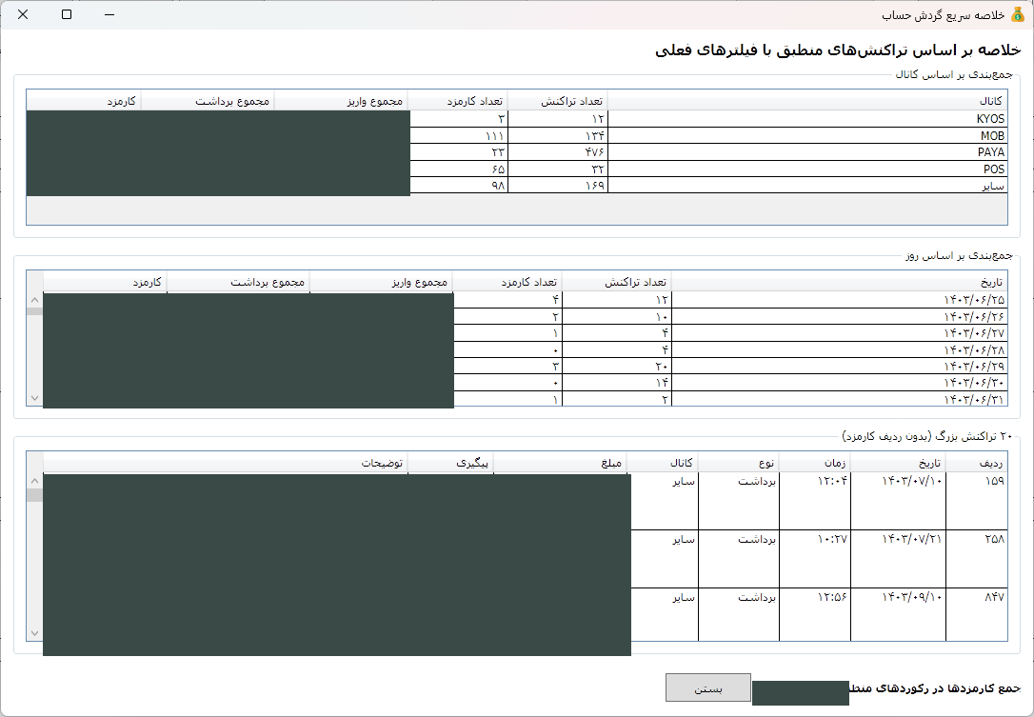
⁧پنجرهٔ خلاصهٔ سریع⁩
⁧تصویر برنامه⁩
⁧به تفکیک کانال⁩
⁧تعداد تراکنش و کارمزد، مجموع واریز و برداشت⁩
⁧به تفکیک روز⁩
⁧همین شاخص‌ها برای هر تاریخ⁩
⁧۲۰ تراکنش بزرگ⁩
⁧بدون ردیف کارمزد، با شرح و پیگیری⁩
⁧جمع کارمزدها⁩
⁧در پایین پنجره برای رکوردهای منطبق⁩
⁦BankStatementViewer · اطلاعات حساس در تصویر محو شده است⁩

Slide 14
⁧انتخاب ستون‌ها⁩
⁧قابلیت ۱۰ از ۱۵⁩
⁧۱۹ ستون قابل انتخاب، به‌صورت جداگانه برای جدول، چاپ و Excel⁩
⁧خروجی Excel⁩
⁧چاپ⁩
⁧جدول اصلی⁩
⁧انتخاب ستون‌ها پیش از ذخیره⁩
⁧انتخاب ستون‌ها پیش از چاپ⁩
⁧دکمهٔ «ستون‌های نمایش»⁩
⁧توضیحات⁩
⁧شرح کامل بانک⁩
⁧بابت / هدف⁩
⁧حساب مقابل⁩
⁧کانال⁩
⁧واریزکننده/دریافت‌کننده⁩
⁧شناسه⁩
⁧پیگیری واریز⁩
⁧پیگیری⁩
⁧شعبه⁩
⁧مانده⁩
⁧برداشت⁩
⁧واریز⁩
⁧شبا⁩
⁧نوع ردیف⁩
⁧نوع تراکنش⁩
⁧زمان⁩
⁧تاریخ⁩
⁧ردیف⁩
BankStatementViewer

Slide 15
⁧نمایش قابل‌تنظیم⁩
⁧قابلیت ۱۱ از ۱۵⁩
⁧جدولی که با سلیقهٔ شما و حجم متن شرح بانک سازگار می‌شود⁩
⁧ارتفاع ردیف⁩
⁧عرض خودکار ستون‌ها⁩
⁧خودکار، کم، متوسط یا زیاد؛ با کشیدن مرز ردیف هم قابل تغییر است.⁩
⁧عرض هر ستون بر اساس عنوان و داده‌ها تنظیم می‌شود.⁩
⁧انتخاب فونت⁩
⁧توضیحات چندخطی⁩
⁧فونت رابط کاربری قابل انتخاب است (پیش‌فرض: Tahoma).⁩
⁧تمام خطوط شرح بانک با حفظ شکست خط نمایش داده می‌شود.⁩
BankStatementViewer

Slide 16






⁧نوار ابزار فشرده و پنل‌های مخفی‌شدنی⁩
⁧قابلیت ۱۲ از ۱۵⁩
⁧فضای بیشتر برای جدول، با دکمه‌های کوچک و پنل‌هایی که پنهان می‌شوند⁩
⁧نمونهٔ آیکون‌های کوچک نوار ابزار⁩
⁧کنترل‌های همیشه‌پیدا⁩
⁧مخفی‌کردن پنل‌ها⁩
⁧دکمه‌های آیکونی⁩
⁧فونت، عرض خودکار، ارتفاع ردیف و پنهان‌کردن کارمزد روی همان نوار می‌مانند.⁩
⁧یک دکمه، پنل فیلترها و کادر مشخصات حساب را پنهان می‌کند و جدول تمام عرض را می‌گیرد.⁩
⁧هر دکمه کوچک است و با نگه‌داشتن ماوس، راهنمای فارسی نشان می‌دهد.⁩
BankStatementViewer

Slide 17
⁧چاپ عمودی و افقی⁩
⁧قابلیت ۱۳ از ۱۵⁩
⁧عرض ستون‌ها کنترل می‌شود و گزارش صفحه‌بندی مستقل دارد⁩
⁧چاپ افقی⁩
⁧چاپ عمودی⁩
⁧مناسب جدول‌های پهن و ستون‌های بیشتر⁩
⁧مناسب گزارش‌های با ستون کم⁩
⁧مشخصات حساب در هر گزارش⁩
⁧صاحب حساب، شبا، بازهٔ گزارش، کد شعبه، تاریخ دریافت، مانده‌ها و تعداد رکوردها بالای صفحه چاپ می‌شوند.⁩
BankStatementViewer

Slide 18

⁧خروجی Excel⁩
⁧قابلیت ۱۴ از ۱۵⁩
⁧نتیجهٔ فیلترشده را با ستون‌های دلخواه به فایل Excel تبدیل کنید⁩
⁧۳⁩
⁧۲⁩
⁧۱⁩
⁧فایل آمادهٔ استفاده⁩
⁧اجرا در پس‌زمینه⁩
⁧انتخاب ستون‌ها⁩
⁧ساخته‌شده با ClosedXML و ارتفاع ردیف‌های تنظیم‌شده.⁩
⁧رشتهٔ کاری جدا و نوار پیشرفت؛ رابط قفل نمی‌شود.⁩
⁧فقط ستون‌های لازم وارد گزارش می‌شوند.⁩
⁧ارتفاع ردیف‌ها با تخمین سبک تنظیم می‌شود و برای تک‌تک ردیف‌ها AdjustToContents اجرا نمی‌شود؛ این کار هزینهٔ خروجی‌گرفتن از صورت‌حساب‌های بزرگ را کم می‌کند.⁩
BankStatementViewer

Slide 19
⁧ذخیرهٔ خودکار تنظیمات⁩
⁧قابلیت ۱۵ از ۱۵⁩
⁧برنامه برای ذخیره‌سازی، به دسترسی نوشتن در پوشهٔ نصب نیاز ندارد⁩
⁧محل فایل‌های تنظیمات⁩
%AppData%\BankStatementViewer\appsettings.json
%AppData%\BankStatementViewer\ftp.json
⁧تنظیمات FTP (فایل جدا)⁩
⁧آخرین فیلترها⁩
⁧پیش‌فرض‌های جستجو⁩
⁧پنهان‌کردن کارمزد⁩
⁧ارتفاع ردیف⁩
⁧عرض خودکار ستون‌ها⁩
⁧فونت رابط⁩
⁧ستون‌های نمایش⁩
⁧انتقال خودکار پس از ارتقا⁩
⁧فایل تنظیمات قدیمی کنار برنامه، در اولین اجرا به محل جدید منتقل می‌شود.⁩
BankStatementViewer

Slide 20
⁧اطلاعات و مجوز در خود برنامه⁩
⁧درباره برنامه⁩
⁧با دکمهٔ «درباره برنامه» در نوار وضعیت، پنجرهٔ اطلاعات باز می‌شود⁩
⁧پیوندهای رسمی⁩
⁧معرفی و نسخه⁩
⁧مخزن GitHub و صفحهٔ دانلود نسخه‌ها در مرورگر پیش‌فرض باز می‌شود.⁩
⁧نام برنامه، توضیح کوتاه و شمارهٔ نسخه.⁩
⁧اطلاعات سازنده⁩
⁧مجوز و شرایط استفاده⁩
⁧نام توسعه‌دهنده، محل کار و راه‌های تماس برای هماهنگی و پشتیبانی.⁩
⁧استفادهٔ شخصی رایگان است؛ برای استفادهٔ تجاری و کسب درآمد باید با سازندهٔ برنامه هماهنگ شود.⁩
BankStatementViewer

Slide 21
⁧ساخت و نصب برنامه⁩
⁧فناوری و انتشار⁩
⁧انتشار خودکار نسخه‌ها با GitHub Actions و شمارهٔ نسخهٔ سه‌بخشی⁩
⁧نسخهٔ کامل (Full)⁩
⁧نسخهٔ سبک (Light)⁩
⁧مستقل از Runtime (win-x64)؛ بدون نیاز به نصب چیز اضافه.⁩
⁧حجم کمتر؛ نیازمند نصب بودن Runtime برنامه‌های دسکتاپ .NET 8 روی ویندوز.⁩
⁧پشتهٔ فناوری و آزمون⁩
xUnit
DPAPI
FluentFTP
ExcelDataReader
ClosedXML
MVVM
.NET 8
WPF
BankStatementViewer

Slide 22
⁧از صورت‌حساب خام تا گزارش آماده⁩
⁧جمع‌بندی⁩
⁧دریافت، فیلتر، خلاصه، چاپ و Excel در یک برنامه⁩
⁧مخزن پروژه⁩
⁧محل کار و ایجاد پروژه⁩
⁧برنامه‌نویس پروژه⁩
github.com/Shahabs2004/BankStatementViewer
⁧مدیریت بانک کشاورزی استان فارس⁩
⁧شهاب صادقی⁩
⁧نکتهٔ کاربردی: خروجی کارمزد و مانده آغازین را با صورت‌حساب رسمی بانک تطبیق دهید.⁩

